Slide 1

Tiết: 1
VIẾT
KỂ LẠI MỘT TRẢI NGHIỆM CỦA BẢN THÂN
Giáo viên: Phạm Thị Minh Tâm.
.
.

Slide 2
KHỞI ĐỘNG

Slide 3
PHIẾU KHẢO SÁT
Stt | Nội dung
 |  | Rồi | chưa
1 | Em đã bao giờ tham gia hoạt động thiện nguyện chưa?
2 | Em đã từng có chuyến đi đến vùng đấ mới chưa?
3 | Em có từng tham gia một buổi biểu diễn nghệ thuật chưa?
4 | Em đã từng đi tham quan, triển lãm nghệ thuật chưa?
5 | Em đã bao giờ tham gia lao động cùng những bác nông dân chưa?
6 | Em đã bao giờ trồng và chăm sóc cây cối nào chưa?

Slide 4
HÌNH THÀNH
KIẾN THỨC

Slide 5


I. Tìm hiểu các yêu cầu đối với bài văn

Slide 6
1. Yêu cầu đối với kiểu bài kể lại trải nghiệm của bản thân

Slide 7
1. Yêu cầu đối với kiểu bài kể lại trải nghiệm của bản thân
Sắp xếp các sự việc theo trình tự hợp lí.
Kết hợp kể, tả và thể hiện cảm xúc của người kể đối với sự việc.
Dùng ngôi thứ nhất để chia sẻ trải nghiệm của bàn thân.
Nêu ý nghĩa của trải nghiệm đối với bàn thân.

Slide 8
2. Bố cục của bài văn

Slide 9
Bài viết đảm bảo bố cục
Mở bài: giới thiệu được trài nghiệm.
Thân bài: trình bày diễn biến của sự việc và càm xúc của bàn thân đối với trải nghiệm.
Bố cục
Kết bài: nêu được ý nghĩa của trải nghiệm đối với người viết.

Slide 10
II. Phân tích ví dụ

Slide 11
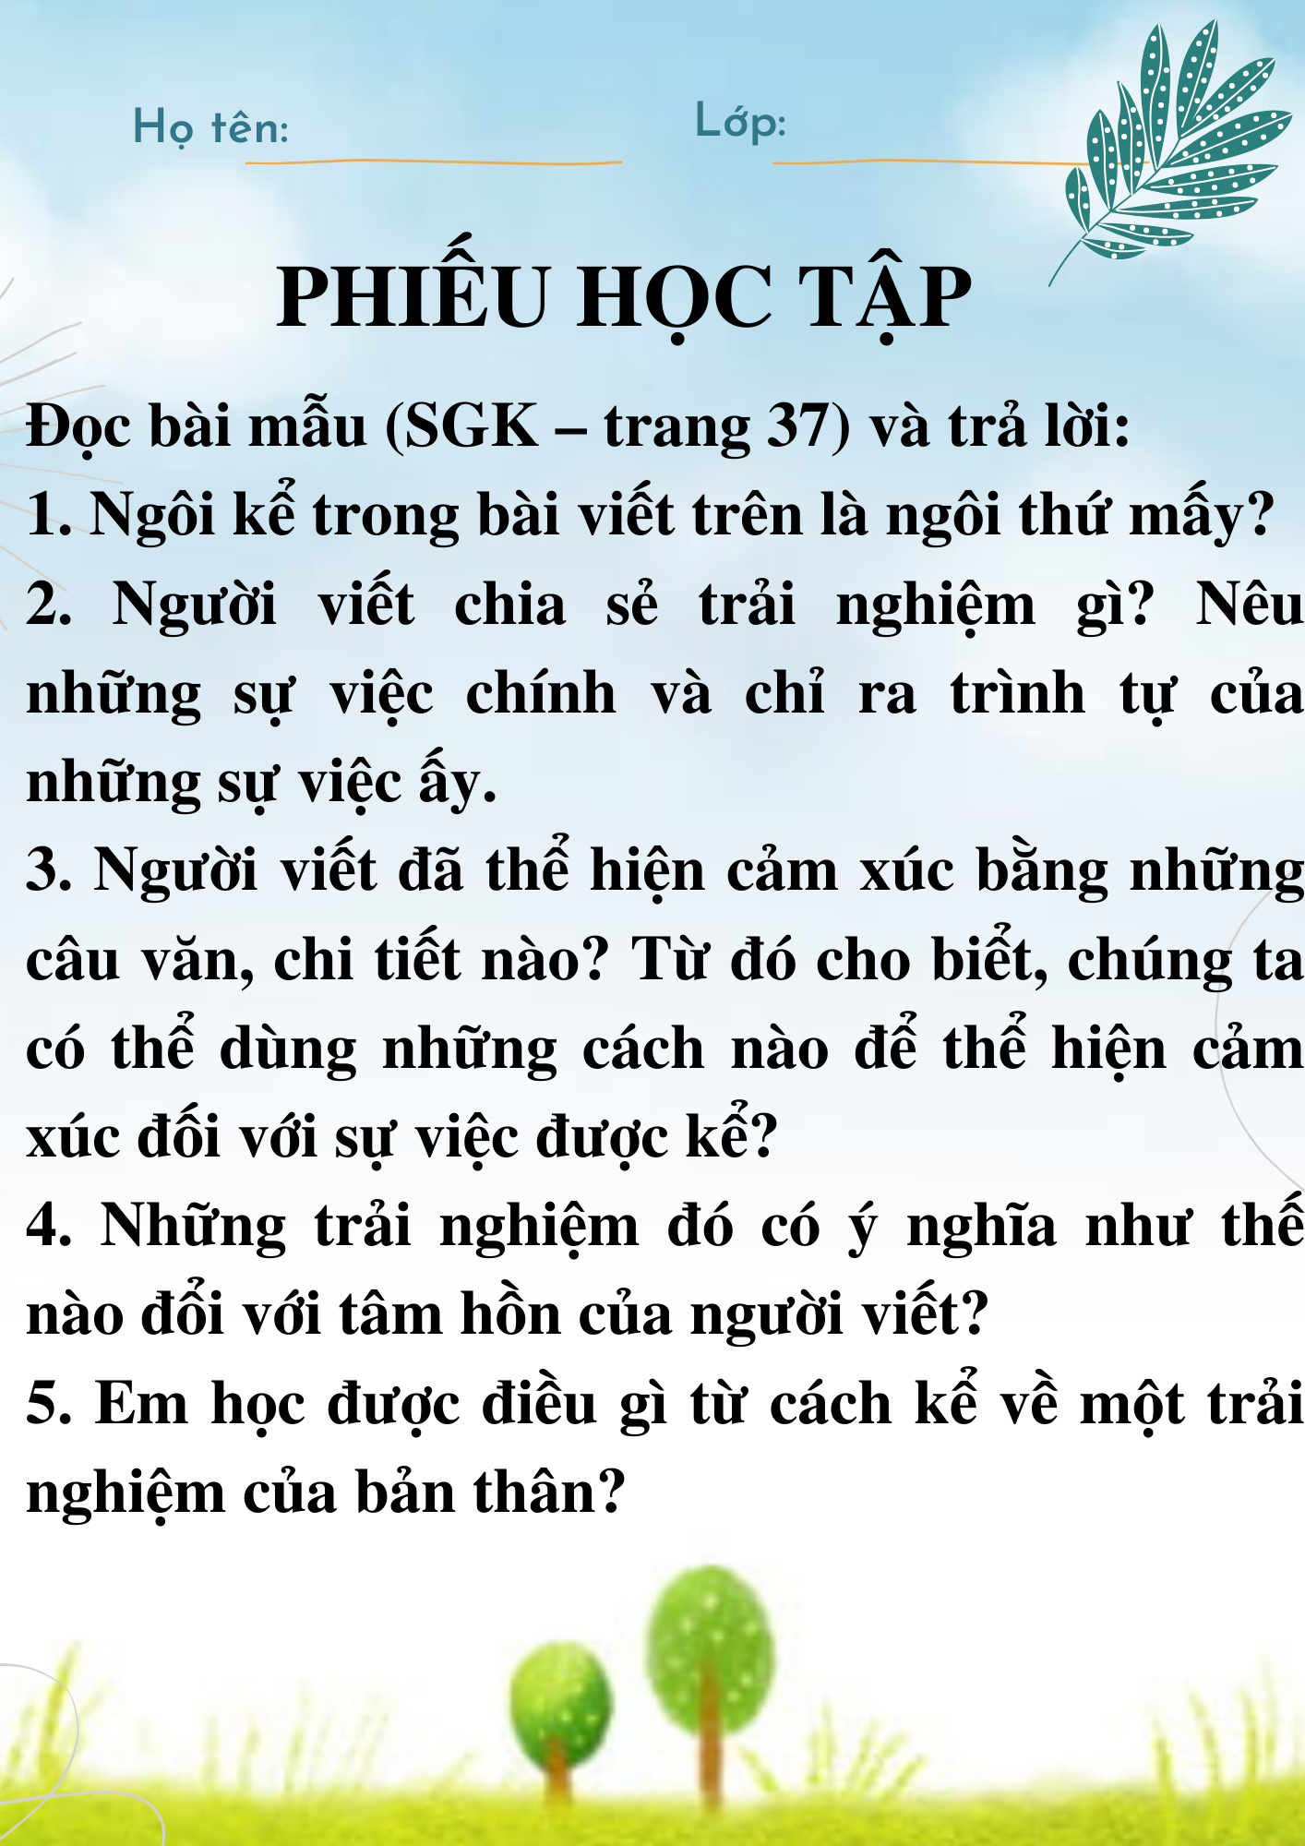

Slide 12
Phân tích ví dụ
Người viết chia sẻ trải nghiệm về một chuyến đi.
Ngôi kể: ngôi thứ nhất
Kể về sự việc: chuyến tham quan đến bản Cát Cát.

Slide 13

Các sự việc được kể theo trình tự thời gian
Buổi sáng, di chuyển từ thị xã Sa Pa đến bản Cát Cát.
Gia đình có một ngày vui chơi và khám phá bản Cát Cát.
Chiều lạnh, cả nhà cùng quay trở về.

Slide 14

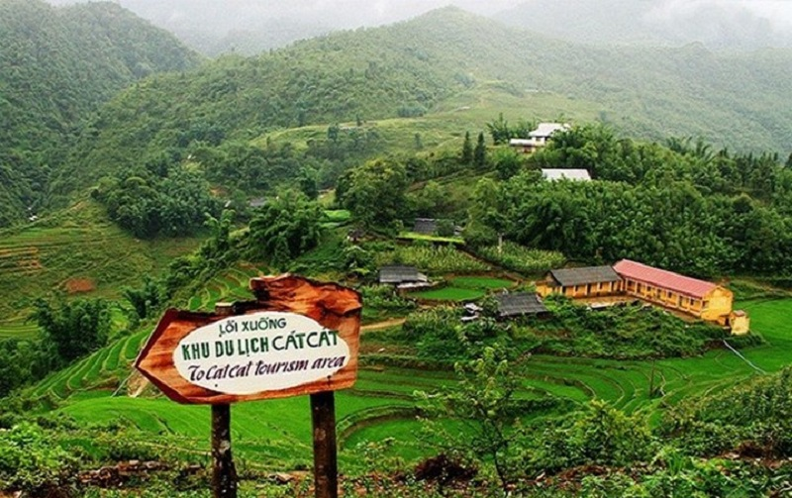
Người viết đã thể hiện cảm xúc qua những câu văn
"Mọi thứ thật lạ lẫm, thú vị.”
"Thật là một bản nhạc êm dịu của thiên nhiên."
"Lòng tôi đầy nuối tiếc."

Slide 15
Ý nghĩa của chuyến trải nghiệm
Giúp nguời viết có tâm hồn tươi đẹp hơn, yêu thiên nhiên, con người và đất nước mình hơn.
Có ý nghãi vô cùng to lớn đối với tâm hồn người viết

Slide 16
Cách kể
Sử dụng ngôi kể thứ nhất.
Sắp xếp các sự việc theo trình tự.
Kết hợp kể, tả, biểu lộ cảm xúc..

Slide 17
III. Hướng dẫn viết theo các bước

Slide 18




Đề bài: Viết bài văn khoảng 400 chữ kể lại một trải nghiệm giúp tâm hồn em trở nên phong phú hơn

Slide 19
Bước 1: Chuẩn bị trước khi viết
- Đề tài bài viết của em là...
- Mục đích viết bài này của em là...
- Người đọc bài viết này của em là...
- Câu chuyện em chọn là...

Slide 20
Bước 2: Tìm ý, lập dàn ý
Hoàn thành 2 phiếu học tập sau

Slide 21
Đối tượng hoặc thời gian, nơi chốn tôi đã đến trải nghiệm | ……………………………………………… ………………………………………………
Tôi đã trải nghiệm cùng với ai? | ……………………………………………… ………………………………………………
Những sự việc chính xảy ra trong hành trình trải nghiệm | ……………………………………………… ………………………………………………
Cảm xúc, tình cảm của tôi lúc trải nghiệm hoặc kỉ niệm sâu sắc nhất. | ……………………………………………… ………………………………………………
Tâm hồn tôi được nuôi dưỡng như thế nào sau trải nghiệm? | ……………………………………………… ………………………………………………

Slide 22
Giới thiệu về thời gian, không gian
Mở bài
Cảm xúc
Địa điểm và thời điểm xảy ra câu chuyện, nhân vật…
Thân bài
Sự kiện thứ nhất…
-> Cảm xúc…
Sự kiện thứ hai…
-> Cảm xúc…
Sự kiện thứ ba…
-> Cảm xúc…
Ý nghĩa của trải nghiệm….
Kết bài
Bài học kinh nghiệm….

Slide 23
Bước 3: Viết bài
Cần đảm bảo đặc điểm của kiểu bài kể lại một trải nghiệm.
Dựa bào dàn ý viết thành một bài văn hoàn chỉnh

Slide 24
Bước 4: Xem lại và chỉnh sửa, rút kinh nghiệm
Dựa vào phiếu để kiểm tra và sửa lại bài.

Slide 25
Các phần của bài viết | Nội dung kiểm tra | Đạt/ Chưa đạt
Mở bài | Dùng ngôi thứ nhất để kể
 | Giới thiệu sơ lược về trải nghiệm
 | Dẫn dắt chuyển ý, gợi sự tò mò, hấp dẫn với người đọc
Thân bài | Trình bày chi tiết về thời gian, không gian, hoàn cảnh xảy ra câu chuyện
 | Trình bày chi tiết những nhân vật liên quan
 | Trình bày các sự việc theo trình tự rõ ràng, hợp lí
 | Kết hợp kể và tả
 | Sự việc này nối tiếp sự việc kia một cách hợp lí
Kết bài | Nêu ý nghĩa của trải nghiệm đối với bản thân

Slide 26
LUYỆN TẬP

Slide 27






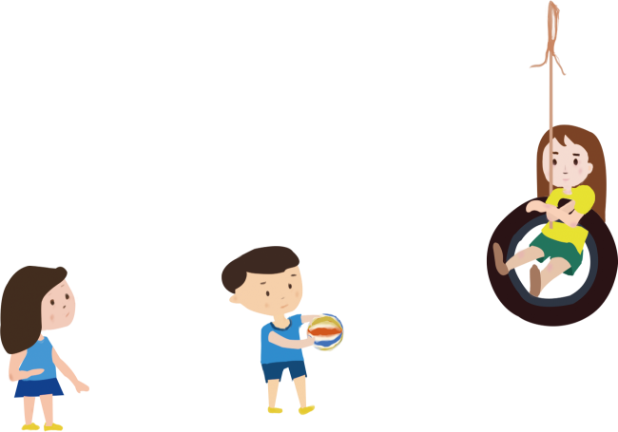
TRÒ CHƠI KHÁM PHÁ TRI THỨC

Slide 28


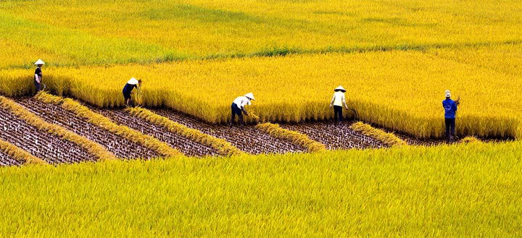







BỨC ẢNH BÍ MẬT
1
2
3
4
Bài học

Slide 29

Câu 1: Bố cục của văn gồm mấy phần?
3 phần

Slide 30
Câu 2: Khi viết văn kể lại một trải nghiệm dung ngôi thứ mấy để kể?
Ngôi thứ nhất.

Slide 31
Câu 3: Phân viết trình bày diễn biến của sự việc và càm xúc của bàn thân đối với trải nghiệm là phần nào của bố cục?
Thân bài.

Slide 32
Câu 4: Để bài văn kể thêm sinh động, người viết cần làm gì khi viết?
Kết hợp kể, tả và thể hiện cảm xúc của người kể đối với sự việc.

Slide 33
VẬN DỤNG

Slide 34
- Viết bài văn chia sẻ một trải nghiệm gắn bó với làng quê, vùng nông thôn .
- Khát quát nội dung bằng sơ đồ.

Slide 35
HƯỚNG DẪN TỰ HỌC
* Bài cũ: hoàn thành theo yêu cầu.
* Bài mới: chuẩn bị bài nói và nghe

Slide 36
HẸN GẶP LẠI!

